Slide 1
Sesión 1
Introducción al CEQ
Sean Higgins
Tulane University
Taller de CEQ: Commitment to Equity Institute
Tulane University and the World Bank
Asunción, Paraguay
22-24 de septiembre de 2015

Slide 2
Estructura del taller
22 de septiembre del 2015: mañana
Sesión 1: Introducción al CEQ
  Descripción del proyecto
  Principales elementos teóricos en el análisis de incidencia fiscal
  Resumen de los resultados

Slide 3
Estructura del taller
22 de septiembre del 2015: mañana
Sesión 2: Análisis de incidencia fiscal en la práctica
  Métodos para asignar los impuestos directos, impuestos indirectos transferencias directas, subsidios indirectos, beneficios de servicios de educación y salud
  Métodos para generar conceptos de ingresos y cómo se utilizan
  Descripción del CEQ Master Workbook

Slide 4
Estructura del taller
22 de septiembre del 2015: tarde
Stata Sesión 1: Conceptos de ingreso y intervenciones fiscales, parte I
23 de septiembre del 2015: mañana
Stata Sesión 2: Conceptos de ingreso y intervenciones fiscales, parte I
  Conceptos de ingreso: ingreso de mercado, ingreso de mercado más pensiones, ingreso de mercado neto, ingreso bruto, ingreso disponible
  Intervenciones fiscales: transferencias en efectivo y alimentos, pensiones, impuestos directos

Slide 5
Estructura del taller
23 de septiembre del 2015: mañana
Stata Sesión 3: Conceptos de ingreso e intervenciones fiscales, parte II
  Conceptos de ingreso: ingreso consumible, ingreso final
  Intervenciones fiscales: impuestos indirectos, subsidios indirectos, transferencias en especie del gasto público en salud, educación y vivienda

Slide 6
Estructura del taller
23 de septiembre del 2015: tarde
Stata Sesión 4: Instrucciones para utilizar nuestro paquete ceq
  Para hacer un análisis de incidencia CEQ
  Llena automáticamente las tablas del CEQ Master Workbook
24 de septiembre del 2015: mañana
Sesión de trabajo: próximos pasos

Slide 7
Guión de la sesión
Descripción del Proyecto
  ¿Qué es CEQ?
Principales elementos teóricos
Resumen de los resultados
  ¿Cómo se pueden usar las Evaluaciones CEQ para:
    Análisis de un país en particular
      Ejemplo: Paraguay
    Análisis entre países

Slide 8
¿Para qué sirve CEQ?
Los tres indicadores clave del compromiso de un gobierno con la reducción de la desigualdad, la pobreza y la exclusión social son:
  La proporción de ingresos del gobierno dedicados al gasto social
  Qué tanto reduce dicho gasto la desigualdad y la pobreza
  Quiénes pagan por el gasto público social y quienes se benefician

Slide 9
CEQ nos informa sobre...
¿Cuál es el impacto de los impuestos y las transferencias del gobierno sobre la desigualdad y la pobreza?
¿Quiénes pagan más al sistema fiscal de lo que reciben en beneficios?
Los pobres ¿son empobrecidos por el sistema de transferencias y beneficios?
¿Qué tan equitativo es el gasto en y uso de servicios de educación y salud públicas?

Slide 10
CEQ nos informa sobre...
¿Es una intervención fiscal (impuesto, transferencia) específica igualadora o desigualadora? ¿Cuánto contribuye a la reducción de la desigualdad?
¿Una intervención especifica reduce o aumenta la pobreza? ¿Cuánto contribuye a la reducción de la pobreza?
¿Qué proporción de beneficios focalizados van a los no pobres?
¿Cuál es la cobertura de beneficios entre los pobres?

Slide 11
CEQ nos informa sobre...
¿Cómo cambian la pobreza y la desigualdad si eliminas exenciones al IVA?
¿Quiénes se benefician de la eliminación de tarifas de usuarios en educación primaria, o de la expansión de pensiones no contributivas?
¿Quienes pierden de la eliminación de subsidios a la energia?

Slide 12
¿Qué es CEQ? Descripción
Bajo la dirección de la Dra. Nora Lustig, el Instituto Compromiso con la Equidad (CEQ) se lanzó con el objetivo de responder a preguntas como éstas
CEQ es una iniciativa de:
  Center for Inter-American Policy and Research (CIPR) y Departamento de Economía, Tulane University
  Inter-American Dialogue
  Center for Global Development

Slide 13
¿Qué es CEQ? Descripción
Los objetivos de CEQ son:
  Fomentar una discusión basada en la evidencia sobre la redistribución fiscal
  Apoyar a
    gobiernos
    instituciones multilaterales
    organizaciones no gubernamentales
  en sus esfuerzos para construir sociedades más equitativas
  Analizar el impacto de la tributación y gasto social sobre la desigualdad y la pobreza en países específicos

Slide 14
¿Qué es CEQ? Fondos
Tulane University (2009 al presente)
  Center for Inter-American Policy and Research
  School of Liberal Arts, Economics Department
  Stone Center for Latin American Studies
Bill & Melinda Gates Foundation
  CEQ Handbook (manual y software -- Master Workbook y paquete en Stata)
  CEQ Assessments en Ghana y Tanzania
Canadian International Development Agency (CIDA), Norwegian Ministry of Foreign Affairs, General Electric Foundation

Slide 15
¿Qué es CEQ? Colaboraciones
Banco Mundial
11 países, documentos, policy briefs, LAC Equity Lab
BID
10 países, por etnia y raza, documentos para LAC
ICEFI
4 países en Centroamérica, urbano/rural
IFAD
4 países, urbano/rural
CAF
Documento de trabajo
Economic Research Forum
Egypt y Iran
AfDB
Tunisia
CADEP
Paraguay
CBGA
India
FUSADES
El Salvador
REPOA
Tanzania
University of Ghana
Ghana
OCDE
Capítulo para publicación flagship y proyecto sobre redistribución y la clase media
FMI
Capítulo para volumen editado
ADB
Cuadro para publicación flagship; capítulo para volumen editado
UNDP
Ecuador (ingresos top) y Venezuela
CEPAL
Cuadro para publicación flagship
International Growth Center
Uganda

Slide 16
¿Qué es CEQ? Cubertura de Países
33 países en diferentes etapas de implemntación:
  Asia.............................................................4 países
  Europa y Asia Central (ECA)........................3 países
  América Latina y el Caribe (LAC)...............17 países
  Oriente Medio y Norte de África (MENA)...4 países
  África (SSA).................................................4 países
  Estados Unidos
De los 33, 17 países han completado Evaluaciones CEQ

Slide 17
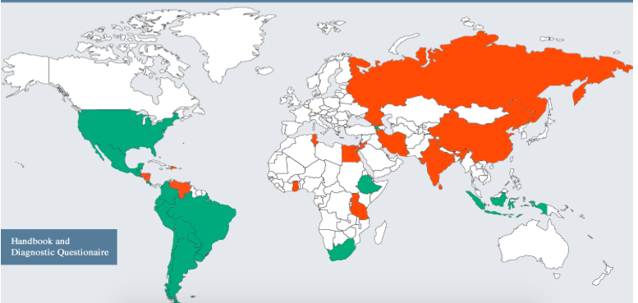
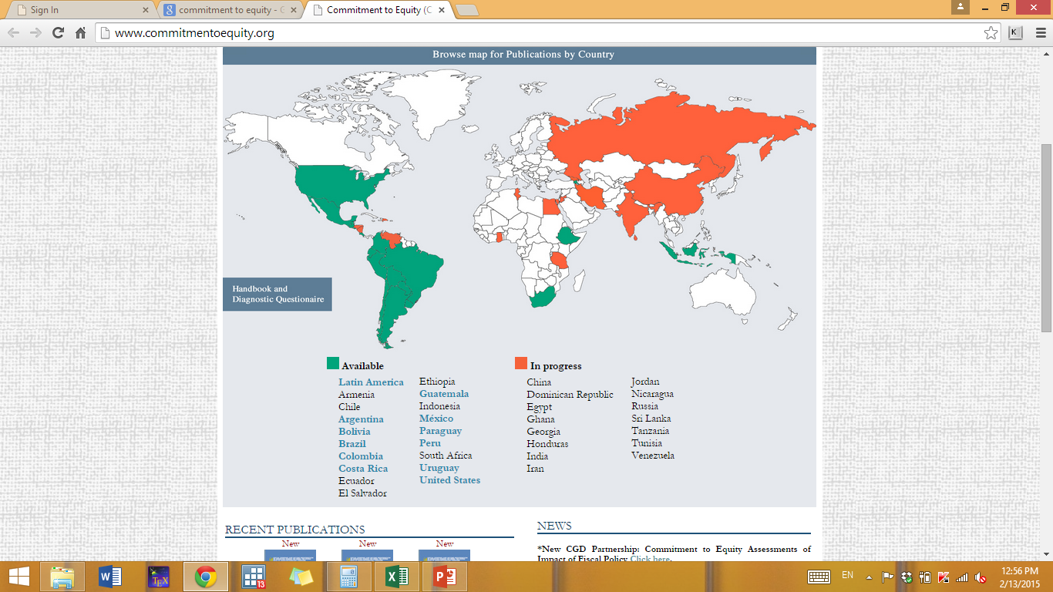
www.commitmenttoequity.org

Slide 18
¿Qué es CEQ? Herramientas
Manual (Handbook)
  Versión actual: Lustig and Higgins, sept. de 2013
    incluye código ejemplar de Stata
    disponible en el sitio web de CEQ
  Versión por publicarse: Lustig, editora, 2016
Formato maestro de presentación de resultados (Master Workbook)
  Archivo Excel para presentar información general, supuestos, resultados
  Versión actual: septiembre 2015
    Disponible mediante solicitud de permiso

Slide 19
¿Qué es CEQ? Herramientas
Paquete ceq de Stata
  Varios comandos (archivos .ado) de Stata para hacer un CEQ Assessment
  Llenan automáticamente la Parte II Output Tables del Master Workbook
  Para análisis por raza/etnia, llenan automáticamente la Parte III Ethno-Racial Workbook
  Disponible a través de Stata:
  ssc install ceq, replace

Slide 20
¿Qué es CEQ? Publicaciones
Manual (Handbook)
Más de 30 documentos de trabajo
Publicaciones en revistas académicas
  Número Especial de Public Finance Review
    Lustig, Pessino, Scott (2014), Lustig y Pessino (2014), Paz Arauco et al. (2014), Higgins y Pereira (2014), Scott (2014), Jaramillo (2014), Bucheli et al. (2014)
  Cabrera, Lustig, Moran (2015, World Development)
  Higgins, Lustig, Ruble, Smeeding (2015, Review of Income and Wealth)

Slide 21
¿Qué es CEQ?
Contribuciones Metodológicas
Diseño de Evaluaciones CEQ (CEQ Assessments), incluyendo guía metodológica y práctica, Master Workbook, paquete de Stata
Harmonización de conceptos y métodos
Metodología del análisis de restribución fiscal (Lustig, Enami y Aranda, 2015)
Nuevas medidas de empobrecimiento fiscal y beneficios fiscales a los pobres (Higgins y Lustig, 2015)

Slide 22
¿Qué es CEQ?
Asesoramiento y Soporte Técnico
Adaptar la metodología a las características específicas de cada país, su sistema fiscal y la información disponbile
Control de calidad
Interpretación de resultados
Entrenamiento y capacitación
Reportes técnicos, desde insumos hasta revisión
Comparaciones entre países

Slide 23
Guión de la sesión
Descripción del Proyecto
  ¿Qué es CEQ?
Principales elementos teóricos
Resumen de los resultados
  Cómo se pueden usar las Evaluaciones CEQ para:
    Análisis de un país en particular
      Ejemplo: Paraguay
    Análisis entre países

Slide 24
Análises de incidencia
Se parte de un concepto de ingreso de mercado o “pre-fiscal”
Se le restan los impuestos y suman las transferencias para obtener el ingreso después de la acción fiscal
Se observa cómo la pobreza y la desigualdad evolucionan a través de los conceptos de ingreso y cómo se distribuyen los beneficios y impuestos
Notes:
I added the third bullet point

Slide 25
Métodos de CEQ
Cuentan con las técnicas de vanguardia de análisis de incidencia
  Seguimos consultando con expertos para mejorar nuestros métodos
Usa indicadores convencionales y nuevos para evaluar la progresividad, reducción de pobreza y efectividad de impuestos y transferencias
Permite identificar la contribución de intervenciones especificas en los objetivos de reducir la pobreza y aumentar la equidad
Notes:
I added the third bullet point

Slide 26
Intervenciones Fiscales
Incluídas actualmente:
  Impuestos directos
  Transferencias monetarias directas
  Transferencias cuasi-monetarias directas (alimentos, uniformes escolares)
  Contribuciones a pensiones y al sistema de seguridad social
  Subsidios indirectos
  Impuestos indirectos
  Transferencias en especie en educación y salud
Estamos en proceso de incluir:
  Impuestos a las empresas, subsidios a la vivienda, gasto en infraestructura, otros gasto públicos
Notes:
I added the third bullet point

Slide 27
Conceptos de Ingreso
Ingreso de Mercado
+
Pensiones
Ingreso de Mercado más Pensiones
Transferencias Directas
+
-
Impuestos Directos
Ingreso no Sujeto a Impuestos
Ingreso Bruto
Ingreso de Mercado Neto
-
-
+
Impuestos Directos
Transferencias Directas
Ingreso Gravable
Ingreso Disponible
+
Subsidios Indirectos
+
-
Impuestos Indirectos
Ingreso Consumible
Transferencias en Especie (Educ, Salud)
+
-
Copagos, Tarifas de Usuario
Ingreso Final
Notes:
I added the third bullet point

Slide 28
Métodos para asignar impuestos y transferencias
Identificación directa en la encuesta
Inferencia
Imputación
Predicción
Simulación
Encuesta alternativa
Fuentes secundarias

Slide 29
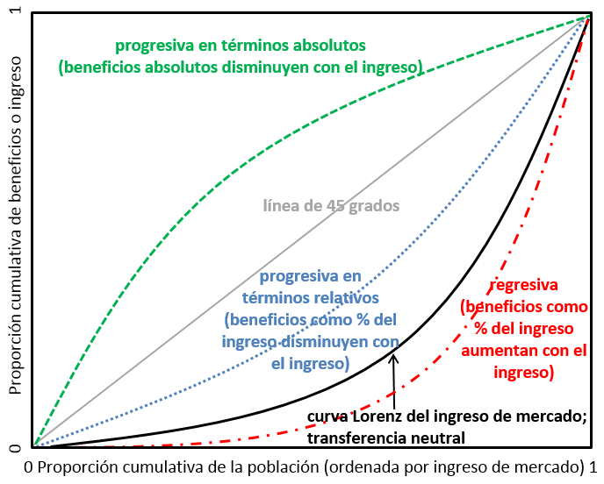
Definiciones de progresividad

Slide 30
Coeficientes de Gini y Concentración

Slide 31
3 Mensajes Claves
Analizar un impuesto sin el lado de gastos, o vice versa, no es útil
  Impuestos pueden ser desigualadores, pero gasto tan igualador que más que compensa el efecto desigualador de impuestos
  Impuestos pueden ser desigualadores cuando se analizan por separado, pero cuando se les combina con lastransferencias, el sistema es más igualador con estos impuestos que sin ellos
  Duclos y Araar (2007), Lambert (2001), Lustig, Enami y Aranda (2015)

Slide 32
3 Mensajes Claves
Analizar el impacto sólo sobre la desigualdad y no sobre la pobreza puede ser engañoso
  Sistemas fiscales pueden ser igualadores pero empobrecedores
  e.g., Lustig (2015b)
Aun cuando el sistema reduzca la desigualdad y la pobreza, puede haber empobrecido a una proporción sustancial de pobres
  Higgins y Lustig (2015)

Slide 33
El Dilema de Lambert
 | 1 | 2 | 3 | 4 | Total
Ingreso de mercado | 10 | 20 | 30 | 40 | 100
como porcentaje de total | 10% | 20% | 30% | 40%
Impuesto directo | 5 | 9 | 12 | 14 | 40
como porcentaje de total | 12.5% | 22.5% | 30% | 35%
Transferencia directa | 14 | 12 | 10 | 4 | 40
como porcentaje de total | 35% | 30% | 25% | 10%
Ingreso de mercado neto | 5 | 11 | 18 | 26 | 60
como porcentaje de total | 8.3% | 18.3% | 30% | 43.3%
Ingreso bruto | 24 | 32 | 40 | 44 | 140
como porcentaje de total | 17.1% | 22.9% | 28.6% | 31.4%
Ingreso disponible | 19 | 23 | 28 | 30 | 100
como porcentaje de total | 19% | 23% | 28% | 30%
Versión modificada de Lambert, 2001, Cuadro 11.1, p. 278

Slide 34
El Dilema de Lambert

Slide 35
El Dilema de Lambert

Slide 36
Progresivo pero aumenta la Pobreza
Un sistema o conjunto de transferencias e impuestos puede ser igualador y aun así aumentar la pobreza
Ejemplo: Etiopía (World Bank, 2015)
  El efecto redistributivo de impuestos indirectos netos (impuestos indirectos - subsidios indirectos) es igualador
  Pero la pobreza sube entre ingreso disponible e ingreso consumible

Slide 37
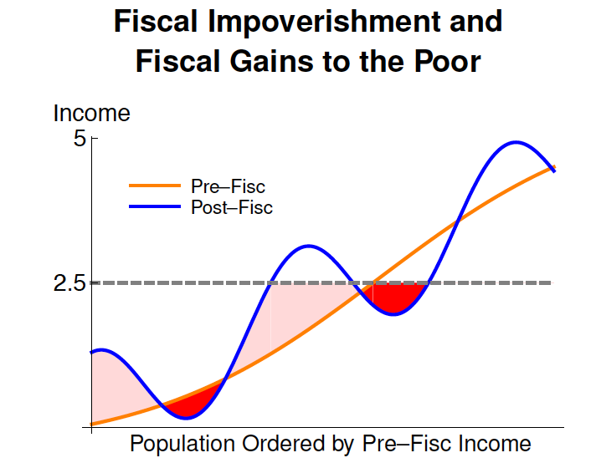
Progresivo y Disminuye la Pobreza, pero Empobrecedor
Empobrecimiento Fiscal
(Higgins y Lustig, 2015)
Hay tres preguntas distintas
  ¿Cuál es el impacto de impuestos y transferencias del gobierno sobre la desigualdad?
  ¿Cuál es el impacto de impuestos y transferencias del gobierno sobre la pobreza?
  ¿Algunos de los pobres se empobrecen por lo que pagan de impuestos, neto del efecto de las transferencias que reciben?

Slide 38
Empobrecimiento Fiscal
(Higgins y Lustig, 2015)
Aun si la pobreza disminuye
  Los pobres pueden volverse más pobres por el sistema fiscal
  O no pobres pueden volverse pobres
En Brasil (línea de pobreza de $2.50 PPP/día)
  La desigualdad disminuye
  La pobreza disminuye
  Sin embargo, 40% de los pobres (usando ingreso consumible) se hicieron más pobres (o pobres) por el sistema de impuestos y transferencias (!!!)

Slide 39
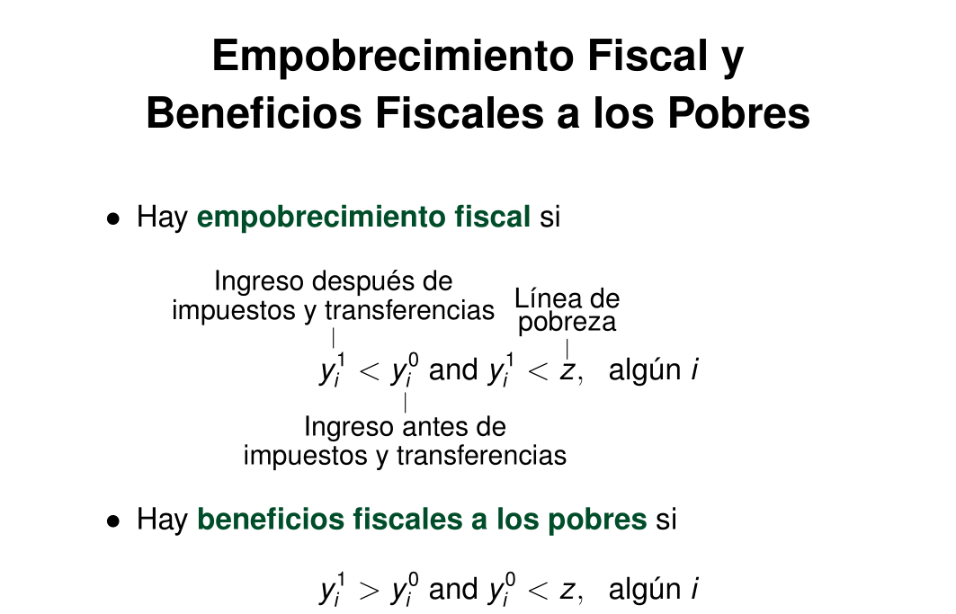
Medida Axiomática
(Higgins y Lustig, 2015)
Aun si la pobreza disminuye
  Pobres pueden volverse más pobres por el sistema fiscal
  O no pobres pueden volverse pobres
En Brasil (línea de pobreza de $2.50 PPP/día)
  La desigualdad disminuye
  La pobreza disminuye
  40% de los pobres (usando ingreso consumible) se hicieron más pobres (o pobres) por el sistema de impuestos y transferencias

Slide 40
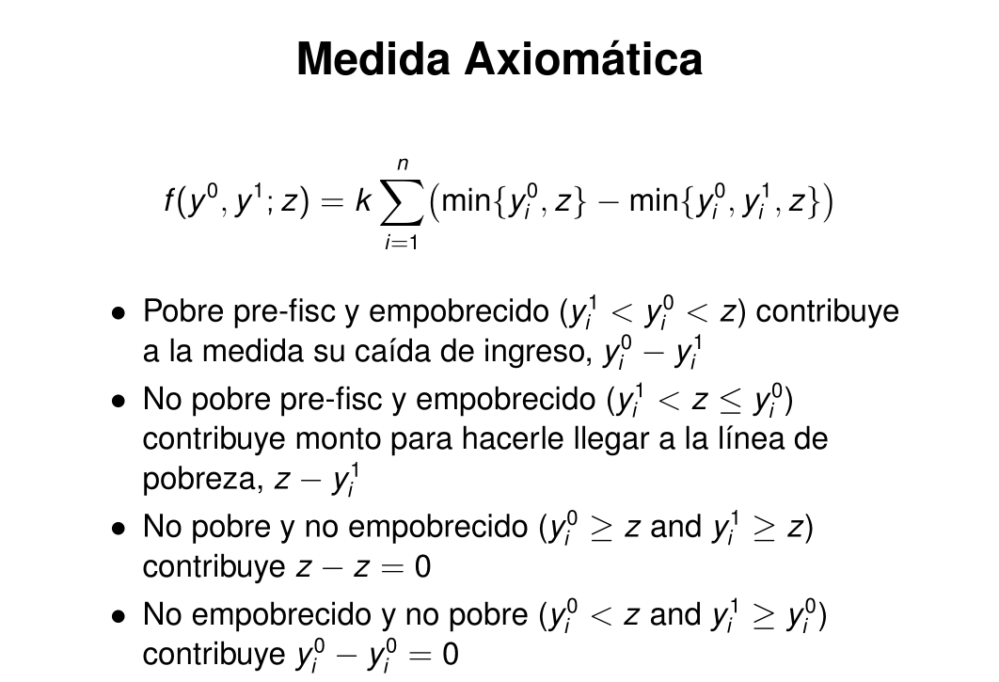
Medida Axiomática
(Higgins y Lustig, 2015)
Aun si la pobreza disminuye
  Pobres pueden volverse más pobres por el sistema fiscal
  O no pobres pueden volverse pobres
En Brasil (línea de pobreza de $2.50 PPP/día)
  La desigualdad disminuye
  La pobreza disminuye
  40% de los pobres (usando ingreso consumible) se hicieron más pobres (o pobres) por el sistema de impuestos y transferencias

Slide 41
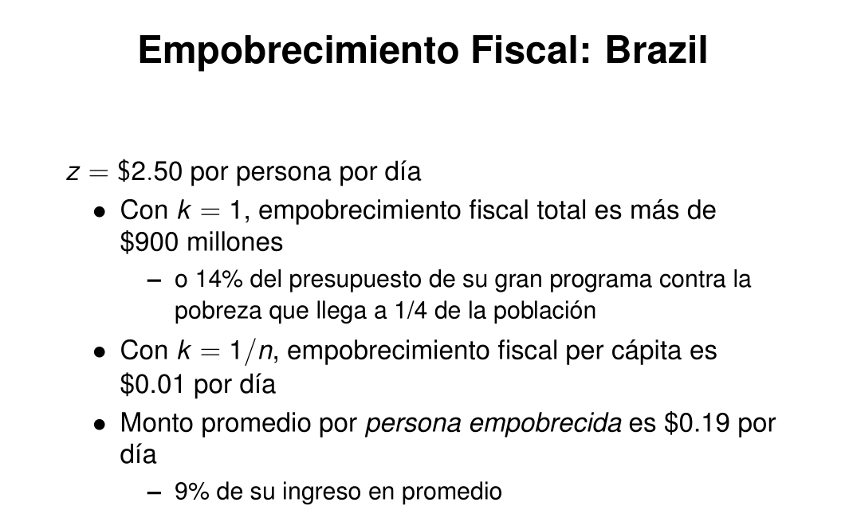
Guión de la sesión
Descripción del Proyecto
  ¿Qué es CEQ?
Destacados teóricos
Resumen de los resultados
  ¿Cómo se pueden usar los CEQ Assessments para:
    Análisis de un país en particular?
      Ejemplo: Paraguay
    Análisis entre países?

Slide 42
¿Quiénes son los empobrecidos?
No todos son excluídos del sistema social
  65% reciben Bolsa Família
En promedio, más probables a consumir bienes como alcohol y tobaco con altos impuestos
Con focalización perfecta, eliminarlo costaría 14% del presupuesto de Bolsa Família (un programa que cuesta 0.5% del PIB)
Problemática: ¿Cómo llegar a la población que no recibe beneficios fiscales?

Slide 43
Limitaciones
No contempla:
  Respuestas de comportamiento
  Distribución intertemporal
  Efectos de equilibrio general
  Sustentabilidad macro
  Totalidad del sistema de recaudación y gasto público
Objetivo: como se distribuyen la carga tributaria y los beneficios que comprenden sobre todo al gasto social
En realidad, nunca se puede conocer con precisión cual sería el ingreso que prevalecería en ausencia de impuestos y transferencias

Slide 44
Chequeos de Robustez
Verificamos la robustez de resultados a varios cambios:
  Tratamiento de pensiones
  El concepto de ingreso por el cual los hogares se ordenan
  Uso de consumo vs. ingreso
  Ingreso/consumo per cápita vs. equivalente
  Diferentes supuestos sobre la re-escalación de programas e impuestos
  Diferentes supuestos sobre la cobertura de las transferencias, incidencia económica de los impuestos y la evasión de impuestos
  Valuaciones alternativas de gasto público en eduación, salud

Slide 45
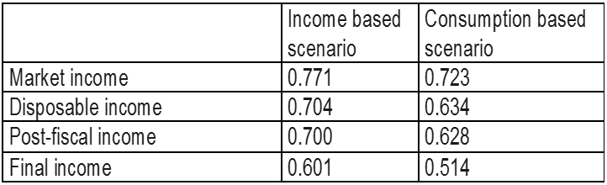
Chequeos de Robustez: Ejemplo
Estimaciones del Gini en Sudáfrica:
Uso de ingreso vs. consumo

Slide 46
Guión de la sesión
Descripción del Proyecto
  ¿Qué es CEQ?
Destacados teóricos
Resumen de los resultados
  ¿Cómo se pueden usar los CEQ Assessments para:
    Análisis de un país en particular?
      Ejemplo: Paraguay
    Análisis entre países?

Slide 47
Gasto Social, Impuestos y la Redistribución de Ingresos en Paraguay
Sean Higgins (Tulane)
Nora Lustig (Tulane)
Julio Ramirez (CADEP)
William Swanson (UC Davis)

Slide 48
Limitaciones Adicionales
En la Encuesta Permanente de Hogares (EPH), programas sociales son captados por sólo una pregunta
  Usamos inferencia e imputación para separar Tekoporã de otras transferencias directas
Pensiones: contributivas y no contributivas captadas por la misma pregunta
  Reglas complicadas para pensiones no contributivas
  Falta de preguntas necesarias
  Imposible separar pensiones no contributivas

Slide 49
Limitaciones Adicionales
No contamos con datos de consumo en EPH
  Usamos fuentes secundarias para la incidencia del IVA y combustibles por décil
  Éste es un área por mejorar en los análisis futuros de Paraguay
  Mejor ligar la encuesta con otra con consumo (usando matching), usar matriz de insumo-producto para determinar tasas efectivas

Slide 50
Incidencia de Transferencias, Subsidios e Impuestos
Decil | Impuestos Directos | Ingreso de Mercado Neto | Tekoporã | Otras Transf. | Ingreso Dispon-ible | Subsidios Indirectos | Impuestos Indirectos | Ingreso Consum-ible | Educ. | Salud | Ingreso Final
1 | -1.2% | -1.2% | 5.6% | 3.5% | 7.9% | 0.4% | -28.0% | -19.7% | 12.9% | 18.6% | 11.8%
2 | -2.5% | -2.5% | 1.7% | 0.3% | -0.5% | 0.2% | -6.9% | -7.2% | 6.5% | 10.2% | 9.5%
3 | -1.3% | -1.3% | 0.7% | 0.5% | -0.2% | 0.2% | -7.6% | -7.6% | 4.7% | 9.9% | 7.0%
4 | -2.2% | -2.2% | 0.4% | 0.0% | -1.8% | 0.1% | -6.1% | -7.8% | 4.4% | 7.9% | 4.6%
5 | -1.7% | -1.7% | 0.3% | 0.1% | -1.4% | 0.1% | -7.2% | -8.5% | 3.2% | 7.4% | 2.1%
6 | -2.9% | -2.9% | 0.2% | 0.1% | -2.7% | 0.1% | -6.1% | -8.7% | 2.5% | 5.5% | -0.7%
7 | -2.0% | -2.0% | 0.1% | 0.0% | -2.0% | 0.1% | -5.9% | -7.8% | 2.9% | 6.0% | 1.1%
8 | -2.9% | -2.9% | 0.0% | 0.0% | -2.9% | 0.0% | -5.1% | -7.9% | 2.6% | 6.0% | 0.6%
9 | -3.1% | -3.1% | 0.0% | 0.0% | -3.0% | 0.0% | -5.5% | -8.5% | 2.3% | 4.6% | -1.7%
10 | -4.8% | -4.8% | 0.0% | 0.0% | -4.8% | 0.0% | -5.2% | -10.0% | 1.1% | 1.9% | -7.1%
Todos | -3.3% | -3.3% | 0.2% | 0.1% | -3.0% | 0.1% | -6.1% | -9.0% | 2.5% | 4.9% | -1.6%

Slide 51
Progresividad de Impuestos y Gastos
En su conjunto, impuestos son ligeramente regresivos
  Uso alto del IVA (regresivo)
  En otros países latinoamericanos, impuestos son progresivos en su conjunto
Transferencias directas son progresivas en términos absolutos
Gasto total en educación y salud solamente es progresivo en términos relativos
  En contraste, en la mayoría de países de América Latina, es progresivo en términos absolutos
  Gasto en educación superior es regresivo
Gasto social es progresivo en términos relativos

Slide 52
Progresividad de Impuestos y Gastos

Slide 53
Pobreza por Concepto de Ingreso

Slide 54
Mejoras posibles
¿Se puede mejorar el impacto de transferencias directas en la pobreza?
  Las transferencias directas ¿se destinan principalmente a los pobres?
  ¿Recibe la mayoría de los pobres beneficios de los programas de transferencias?
  Los pobres cubiertos por programas sociales ¿reciben lo suficiente para escapar la pobreza?

Slide 55
  Las transferencias directas ¿se destinan principalmente a los pobres? Sí

Slide 56
  ¿Recibe la mayoría de los pobres beneficios de los programas de transferencias? No

Slide 57
  Los pobres cubiertos por programas sociales ¿reciben lo suficiente para escapar la pobreza? No
  Monto promedio recebido por miembros de hogares beneficiarios
Groups: | y < 1.25 | 1.25 < y < 2.5 | y < 2.5 | 2.5 < y < 4 | y < 4
Tekoporã | $0.32 | $0.37 | $0.35 | $0.40 | $0.36
Other Direct Transfers | $0.71 | $0.67 | $0.69 | $0.68 | $0.69
Tekoporã + Other Direct | $0.38 | $0.39 | $0.38 | $0.08 | $0.18
Social Tariff for Electric Energy | $0.01 | $0.01 | $0.01 | $0.01 | $0.01
Notes:
Es la mitad de la brecha promedia

Slide 58
CEQ Paraguay: Conclusiones
El sistema fiscal de Paraguay reduce poco la desigualdad
Esencialmente, la pobreza no se disminuye por transferencias directas
  => Peor aun, cuando se consideran impuestos y subsidios indirectos, la pobreza (ingreso consumible) es mayor que la pobreza de ingreso de mercado
En su conjunto, los impuestos son regresivos
Espacio para mejoras
  Expandir cubertura
  Posiblemente montos mayores de transferencias

Slide 59
Guión de la sesión
Descripción del Proyecto
  ¿Qué es CEQ?
Destacados teóricos
Resumen de los resultados
  ¿Cómo se pueden usar los CEQ Assessments para:
    Análisis de un país en particular?
      Ejemplo: Paraguay
    Análisis entre países?

Slide 60
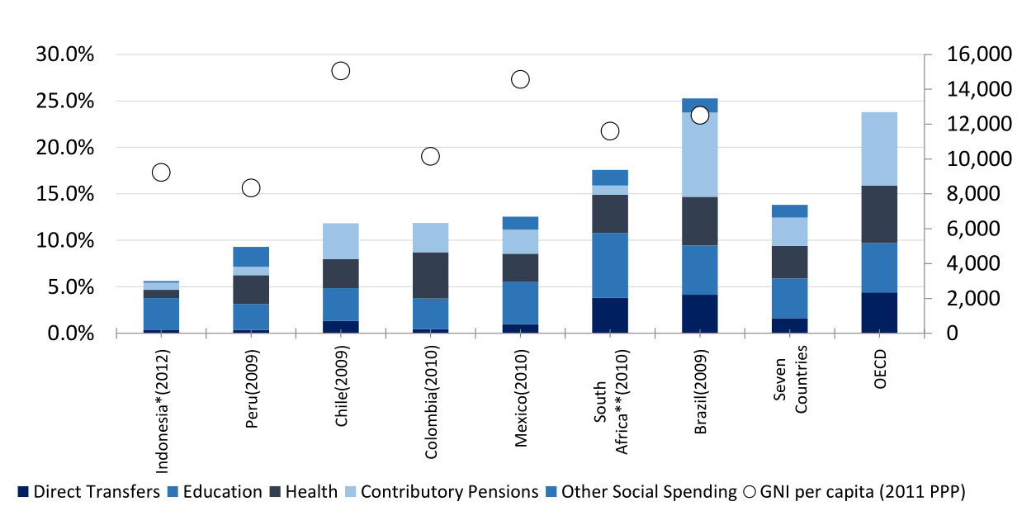
Gasto Social en
Países de Ingresos Medios
(Lustig, 2015b)

Slide 61
Desigualdad en América Latina

Slide 62
Redistribución en el Mundo
(Lustig, 2015a)

Slide 63
Reducción de la Pobreza
en América Latina

Slide 64
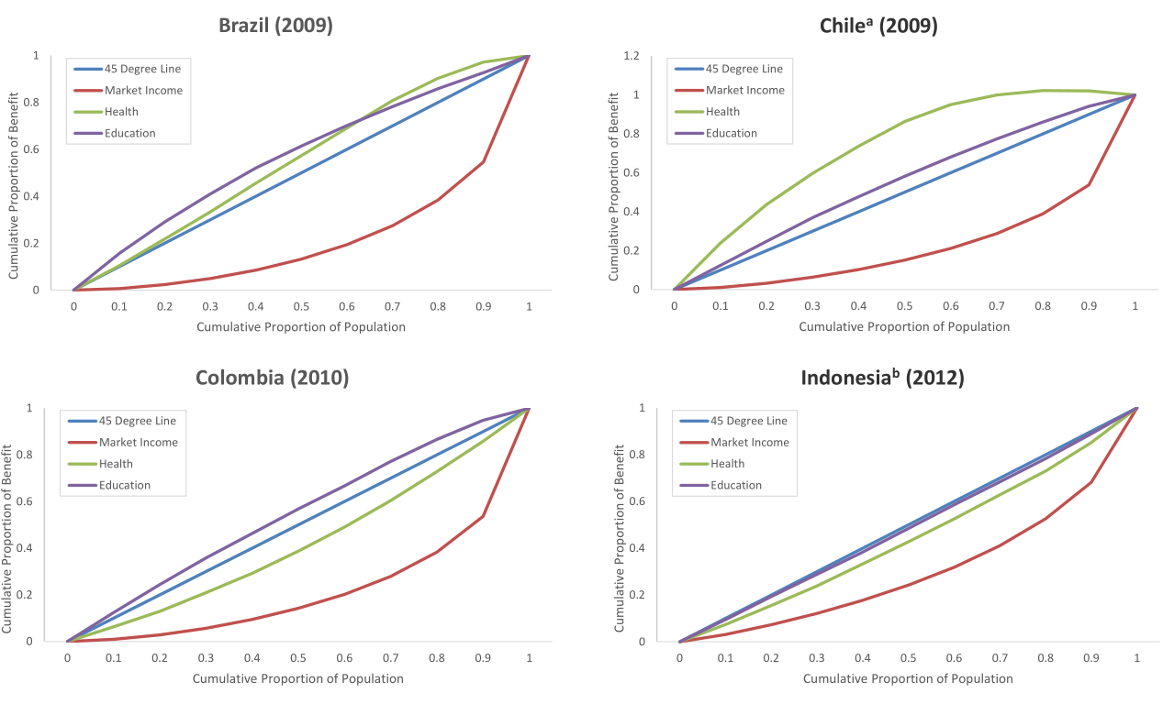
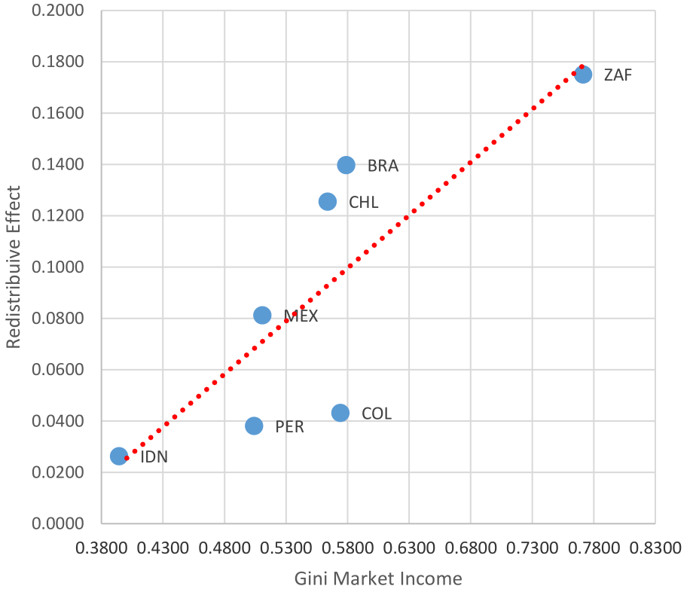
Progresividad de Gasto en Educación y Salud
(Lustig, 2015b)

Slide 65
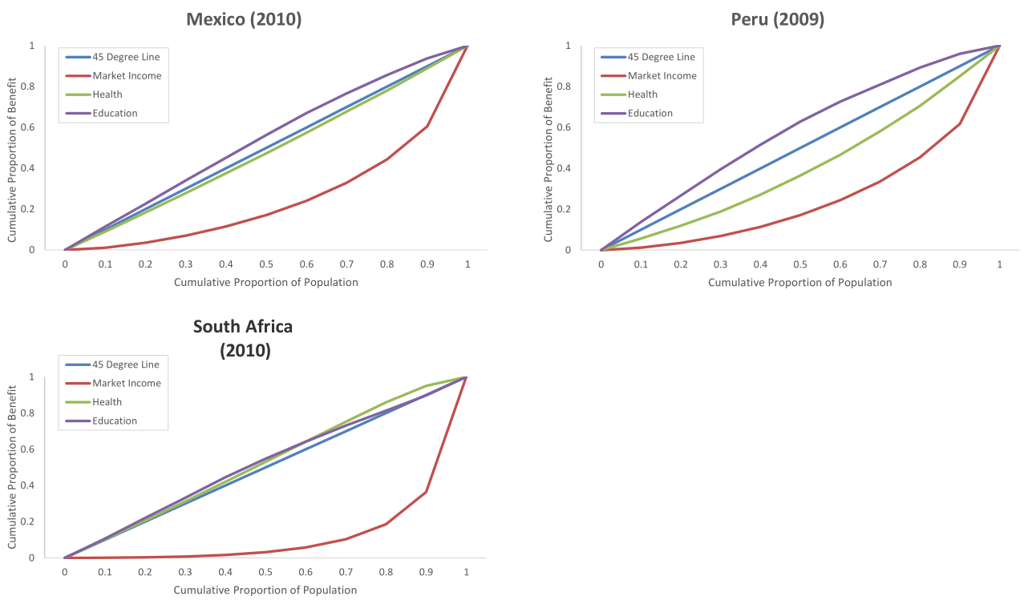
Progresividad de Gasto en Educación y Salud
(Lustig, 2015b)

Slide 66
¿Los países más desiguales redistribuyen más?
(Lustig, 2015b)

Slide 67
Citas por país (con año de encuesta; C=consumo & I=ingreso)
Armenia (2011; I): Younger, S. D., A. Khachatryan. 2014. “Fiscal Incidence in Armenia,” Background Paper for World Bank Armenia Public Expenditure Review.
Bolivia (2008/09; I): Paz Arauco, V., G. Gray Molina, E. Yáñez Augilar, W. Jiménez Pozo. 2015. “Explaining Low Redistributive Impact in Bolivia.” Public Finance Review 42(3): 326-45.
Brazil (2009; I): Higgins, Sean and Claudiney Pereira. 2014. “The Effects of Brazil’s Taxation and Social Spending on the Distribution of Household Income." Public Finance Review 42(3), 346-67. Chile (2009, I): Ruiz-Tagle, J. and D. Contreras. 2014. CEQ Masterworkbook, Tulane University (August 27, 2014).
Colombia (2010, I): Melendez, M. and N. Lustig. 2014. CEQ Masterworkbook, Tulane University (November 21, 2014).
Costa Rica (2010; I): Sauma, J. and D. Trejos. 2014. "Social Public Spending, Taxes, Redistribution of Income, and Poverty in Costa." CEQ Working Paper 18.
El Salvador (2011; I): Beneke, M., N. Lustig y J.A. Oliva. 2015. El impacto de los impuestos y el gasto social en la desigualdad y la pobreza en El Salvador. CEQ Working Paper 26.
Ethiopia (2010/11; C): Woldehanna, T., R. Hill, G. Inchauste, E. Tsehaye, and N. Lustig. 2014. Chapter 5, Ethiopia Poverty Assessment, World Bank.
Guatemala (2011; I): Cabrera, M., N. Lustig, H. Morán. 2015. Fiscal Policy, Inequality, and the Ethnic Divide in Guatemala. World Development 76, 263–279.
Indonesia (2012; C) : Afkar, R., J. Jellema, M. Wai-Poi. Forthcoming. "Fiscal Policy, Redistribution, and Inequality in Indonesia." In G. Inchauste, N. Lustig (eds.), The Distributional Impact of Fiscal Policy: Experience from Developing Countries, World Bank, Washington D.C.

Slide 68
Citas por país (con año de encuesta; C=consumo & I=ingreso)
Mexico (2010; I): Scott, J. 2014. “Redistributive Impact and Efficiency of Mexico’s Fiscal System.” Public Finance Review 42(3): 368-90.
Paraguay (2010; I): Higgins, S., N. Lustig, J. Ramirez, W. Swanson. 2013. "Social Spending, Taxes and Income Redistribution in Paraguay." CEQ Working Paper 11.
Peru (2009; I): Jaramillo, M. 2014. “The Incidence of Social Spending and Taxes in Peru.” Public Finance Review 42(3): 391-412.
South Africa (2010; I): Inchauste, G., N. Lustig, M. Maboshe, C. Purfield, I. Wollard. 2015. "The Distributional Impact of Fiscal Policy in South Africa." Policy Research Working Paper 7194, World Bank, Washington, D.C.
United States (2011; I): Higgins, S., N. Lustig, W. Ruble, T. Smeeding. 2015. "Comparing the Incidence of Taxes and Social Spending in Brazil and the United States," Review of Income and Wealth, forthcoming.
Uruguay (2009; I): Bucheli, M., N. Lustig, M. Rossi, F. Amábile. 2014. “Social Spending, Taxes and Income Redistribution in Uruguay.” Public Finance Review 42(3), 413-33.

Slide 69
Referencias Adicionales
Duclos, Jean-Yves and Abdelkrim Araar. 2007. Poverty and Equity: Measurement, Policy and Estimation with DAD (Vol. 2). Springer. Chapters 7 and 8.
Higgins, Sean and Nora Lustig. 2015. Can a poverty-reducing and progressive tax and transfer system hurt the poor? CGD Working Paper 405.
Lambert, Peter J. (2001). The Distribution and Redistribution of Income: A Mathematical Analysis. Manchester University Press. Third Edition. Chapter 11.
Lustig, Nora, Ali Enami and Rodrigo Aranda. 2015. “The Analytics of Fiscal Redistribution.” In N. Lustig (ed.), Commitment to Equity Handbook: Estimating the Redistributive Impact of Fiscal Policy. (Forthcoming)
Lustig, Nora, Carola Pessino, and John Scott. 2014. "The Impact of Taxes and Social Spending on Inequality and Poverty in Argentina, Bolivia, Brazil, Mexico, Peru and Uruguay." Public Finance Review 42(3), 287-303.
Lustig, Nora and Sean Higgins. 2013. Commitment to Equity Assessment (CEQ): Estimating the Incidence of Social Spending, Subsidies and Taxes. Handbook. CEQ Working Paper No. 1.
Lustig, Nora. 2015a. "Fiscal Policy, Inequality and the Poor in the Developing World." CEQ Working Paper No. 23. (Forthcoming)
Lustig, Nora. 2015b. “Fiscal Policy and Income Redistribution in Brazil, Chile, Colombia, Indonesia, Mexico, Peru and South Africa.” In OECD, ed., In It Together. Why Less Inequality Benefits All.
World Bank. 2015. Ethiopia. Poverty Assessment. (Uses CEQ for Ethiopia)

